Slide 1

RCA. Молоток и светлое будущее
Сергей Жук

Slide 2

?

Slide 3

Ясность
Notes:
Когда знаешь тогда ясно

Slide 4
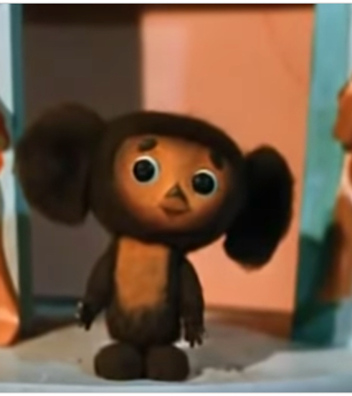
“Строили мы, строили и, наконец, построили.”
- Чебурашка
Notes:
Внутри все работало
Заказчик, либо конечные пользователи

Slide 5

Notes:
?надо?

Slide 6

“тысячи их!”
Интеграция с реальным валидатором телефонным номеров не работает
Notes:
Missed: ID, Priority, Defect?, Degradation, Project Phase where should be found, Phase where made

Slide 7

А вот раньше лучше было!

Slide 8
Заказчики говорят
Subheading
This is a slide with bullet points
This is a long bullet point, a long bullet point
This is a long bullet point, a long bullet point, a long bullet point
Never do more than 3 bullet points per slide
А вот раньше лучше было!
Ваш код - это просто .. У нас просто нет слов
Давайте уже улучшать качество, наконец-то!
Notes:
Стоит разделить и добавить картинку?

Slide 9
Заказчики говорят
Subheading
This is a slide with bullet points
This is a long bullet point, a long bullet point
This is a long bullet point, a long bullet point, a long bullet point
Never do more than 3 bullet points per slide
Почему у вас столько простых багов? Вы что не тестируете у себя внутри?
Можно нам релиз совсем без багов? Зачем вы нам с багами поставляете?
Notes:
Два клика и все

Slide 10

Молотки с ретро
Почему ты пропустил этот атрибут?
Да, вы мне требования нормально пишите!
А почему вы не проверили интеграцию?
Да, надо бы какой-нибудь тренинг организовать, чтобы улучшить качество. Только какой?
Notes:
Стоит разделить и добавить картинку?

Slide 11

Неопределенности
Со Внешними дефектами
С настроением заказчика
Хаотичное деструктивное ретро.

Slide 12
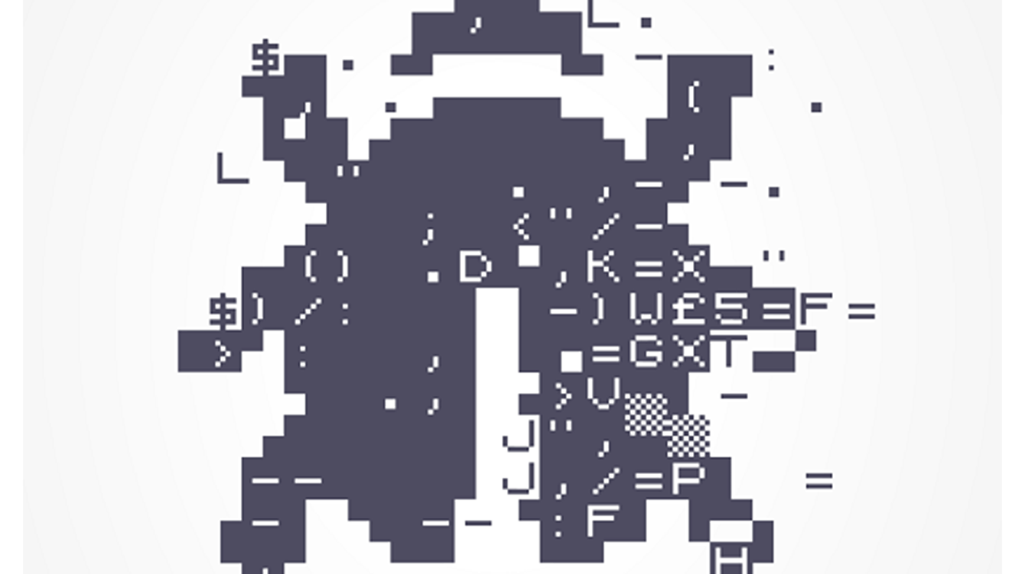

Notes:
Заменить

Slide 13
Принцип конвейера = надо придумать систему

Slide 14
Задав 5 вопросов к проблеме, получим конкретное действие

Slide 15
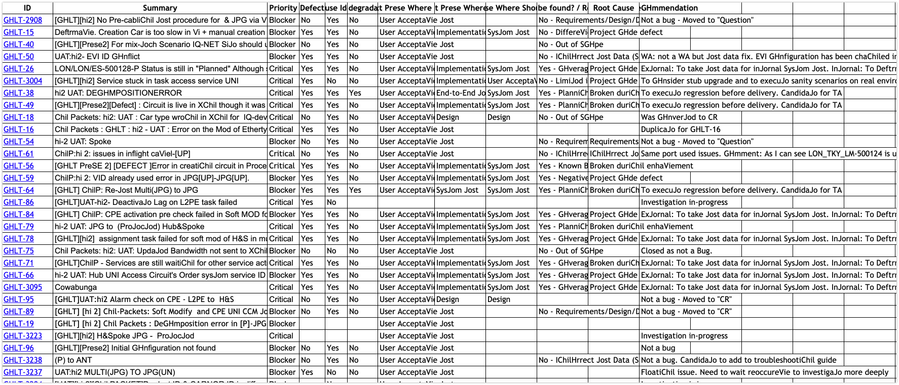
Система RCA

Slide 16
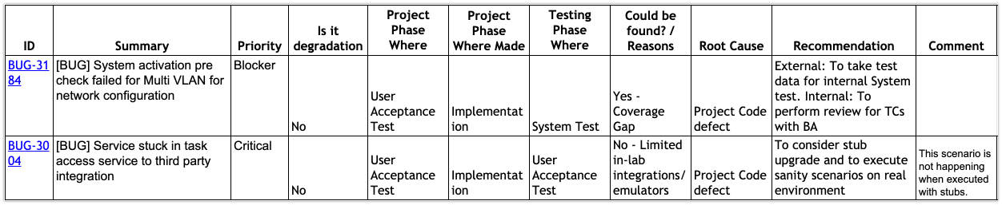

А это дефект?
Дефект?
Приоритет?
Работало
раньше?
Могли
предвидеть?
Причина?

Slide 17
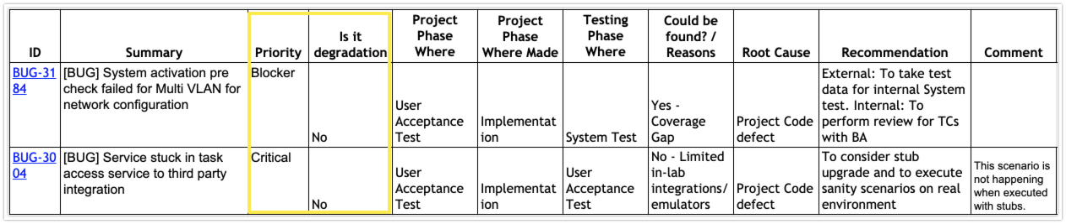
2 и 3
Дефект?
Приоритет?
Работало
раньше?
Могли
предвидеть?
Причина?

Slide 18
Вопросы на которые даем ответы
Какой приоритет дефекта?
А это работало раньше?
This is a slide with bullet points
This is a long bullet point, a long bullet point
This is a long bullet point, a long bullet point, a long bullet point
Never do more than 3 bullet points per slide
Дефект?
Приоритет?
Работало
раньше?
Могли
предвидеть?
Причина?
Notes:
А это дефект?

Slide 19
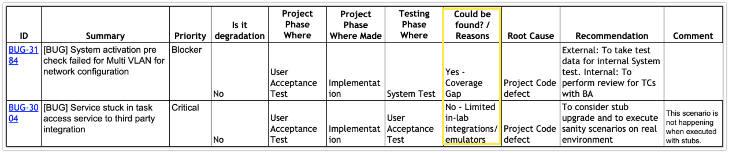
Могли предвидеть?
Дефект?
Приоритет?
Работало
раньше?
Могли
предвидеть?
Причина?

Slide 20
Могли ли мы предвидеть этот дефект?
Да - Ошибка в планировании
Да - Ошибка в покрытии
Да - Ошибка при запуске
This is a slide with bullet points
This is a long bullet point, a long bullet point
This is a long bullet point, a long bullet point, a long bullet point
Never do more than 3 bullet points per slide
Дефект?
Приоритет?
Работало
раньше?
Могли
предвидеть?
Причина?

Slide 21
Могли ли мы предвидеть этот дефект?
Да - Известная ошибка
Да - Негативный сценарий
This is a slide with bullet points
This is a long bullet point, a long bullet point
This is a long bullet point, a long bullet point, a long bullet point
Never do more than 3 bullet points per slide
Дефект?
Приоритет?
Работало
раньше?
Могли
предвидеть?
Причина?
22
Notes:
Да, мы могли это предвидеть если делали мы ревью
?

Slide 22
Могли ли мы предвидеть этот дефект?
Нет - Поведение не было описано в требованиях
Нет - Явно было описано что не делаем этого
Нет - Это ограничение наших серверов
This is a slide with bullet points
This is a long bullet point, a long bullet point
This is a long bullet point, a long bullet point, a long bullet point
Never do more than 3 bullet points per slide
Дефект?
Приоритет?
Работало
раньше?
Могли
предвидеть?
Причина?
23

Slide 23
Могли ли мы предвидеть этот дефект?
Нет - Дефект зависит от данных заказчика
Нет - Это воспроизводится только на проде
This is a slide with bullet points
This is a long bullet point, a long bullet point
This is a long bullet point, a long bullet point, a long bullet point
Never do more than 3 bullet points per slide
Дефект?
Приоритет?
Работало
раньше?
Могли
предвидеть?
Причина?
24

Slide 24
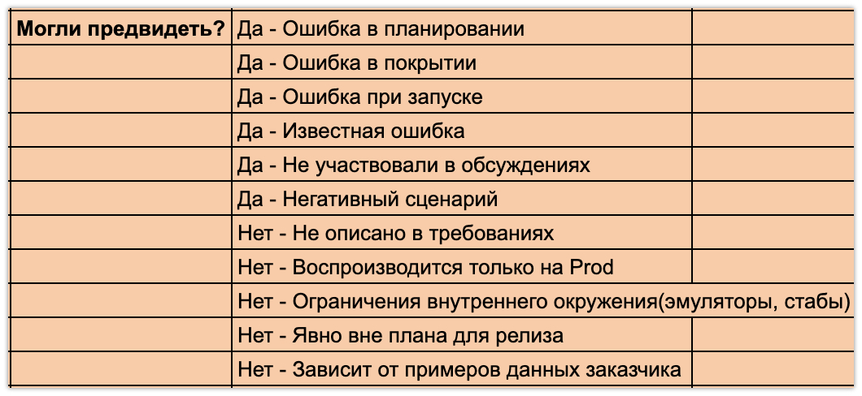
Notes:
10

Slide 25
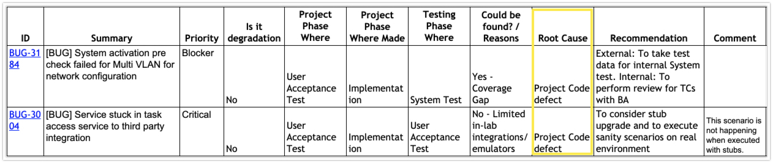
Root cause
Дефект?
Приоритет?
Работало
раньше?
Могли
предвидеть?
Причина?
26

Slide 26

Почему дефект приключился?
Допустили ошибку в коде - не работало никогда
Это сломали, когда чинили другое
Не описано в требованиях

Slide 27
Почему дефект приключился?
Потеряли в внутр документах
Неверно подготовлено окружение
Зависимость на третьесторонние компоненты

Slide 28
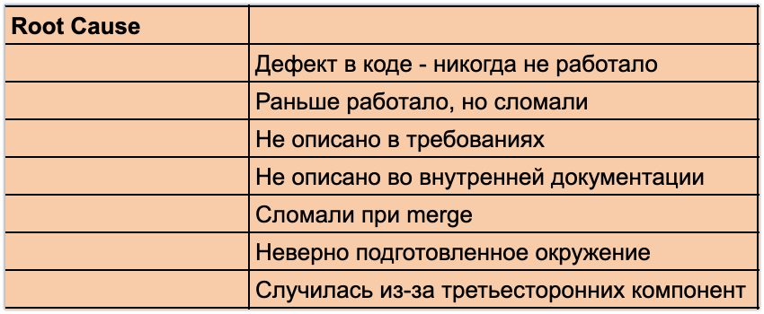
Причина дефекта?
Notes:
6+6

Slide 29
Пример 1
Описание | Могли предвидеть? | Причина? | Комментарий | Действие
Распознание номеров на CISСO 7900 не работает | Да, ошибка в планировании | Ошибка в коде - не работало никогда | Ошибка при планировании и ревью сценариев | Добавить в checklist проверку всех целевых систем Тест лид проверит checklists и поговорит с командой
Notes:
Missed: ID, Priority, Defect?, Degradation, Project Phase where should be found, Phase where made
Комменты и действия тоже можно сделать лимитированный спустя время

Slide 30
5 ответов ведут к действию
Дефект?
Стоит ли делать?
Приоритет?
Работало
раньше?
Могли
предвидеть?
Действие
Причина?
31

Slide 31
Пример 2
Описание | Могли предвидеть? | Причина? | Комментарий | Действие
Не работают элементы индекса для адресов Англии | Да - Ошибка в покрытии | Ошибка в коде - не работало никогда | Не добавлен парсер для английских кодов. Аналитиков не хватало и они не смогли сделать ревью тест кейсов, аналитики не добавили это требование | ?
Notes:
Missed: ID, Priority, Defect?, Degradation, Project Phase where should be found, Phase where made

Slide 32
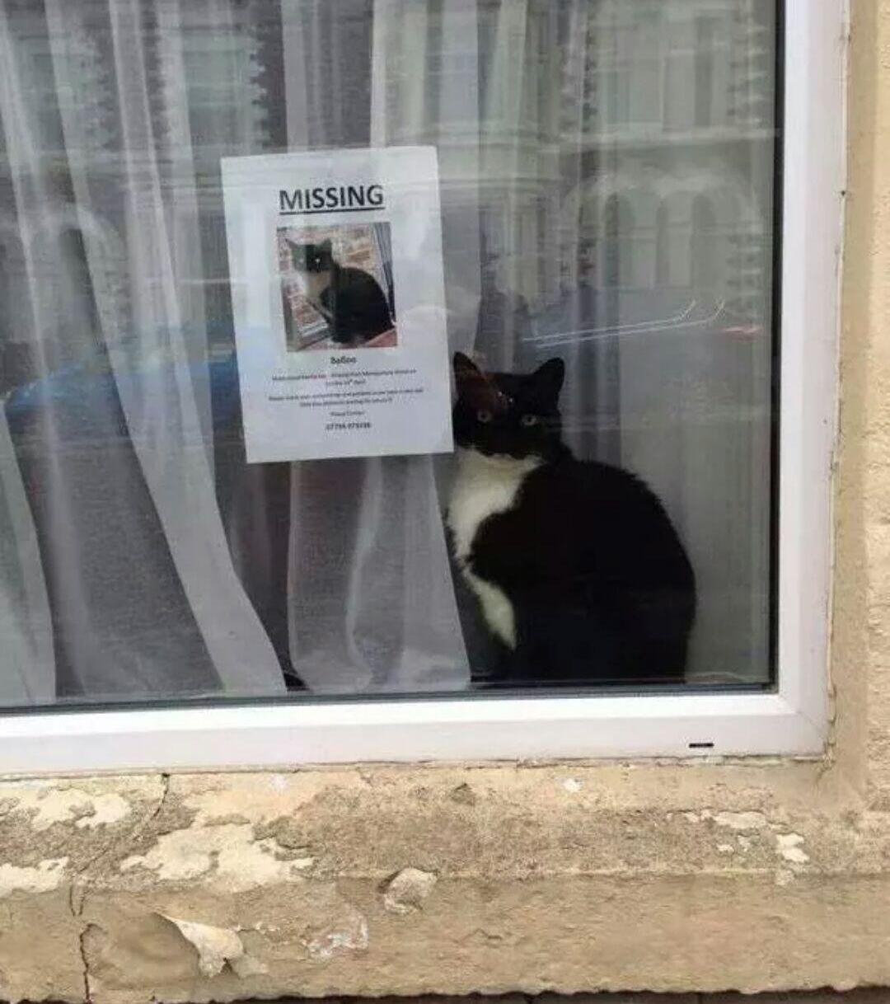
А может ничего делать не надо?
Notes:
Стоит разделить и добавить картинку?

Slide 33
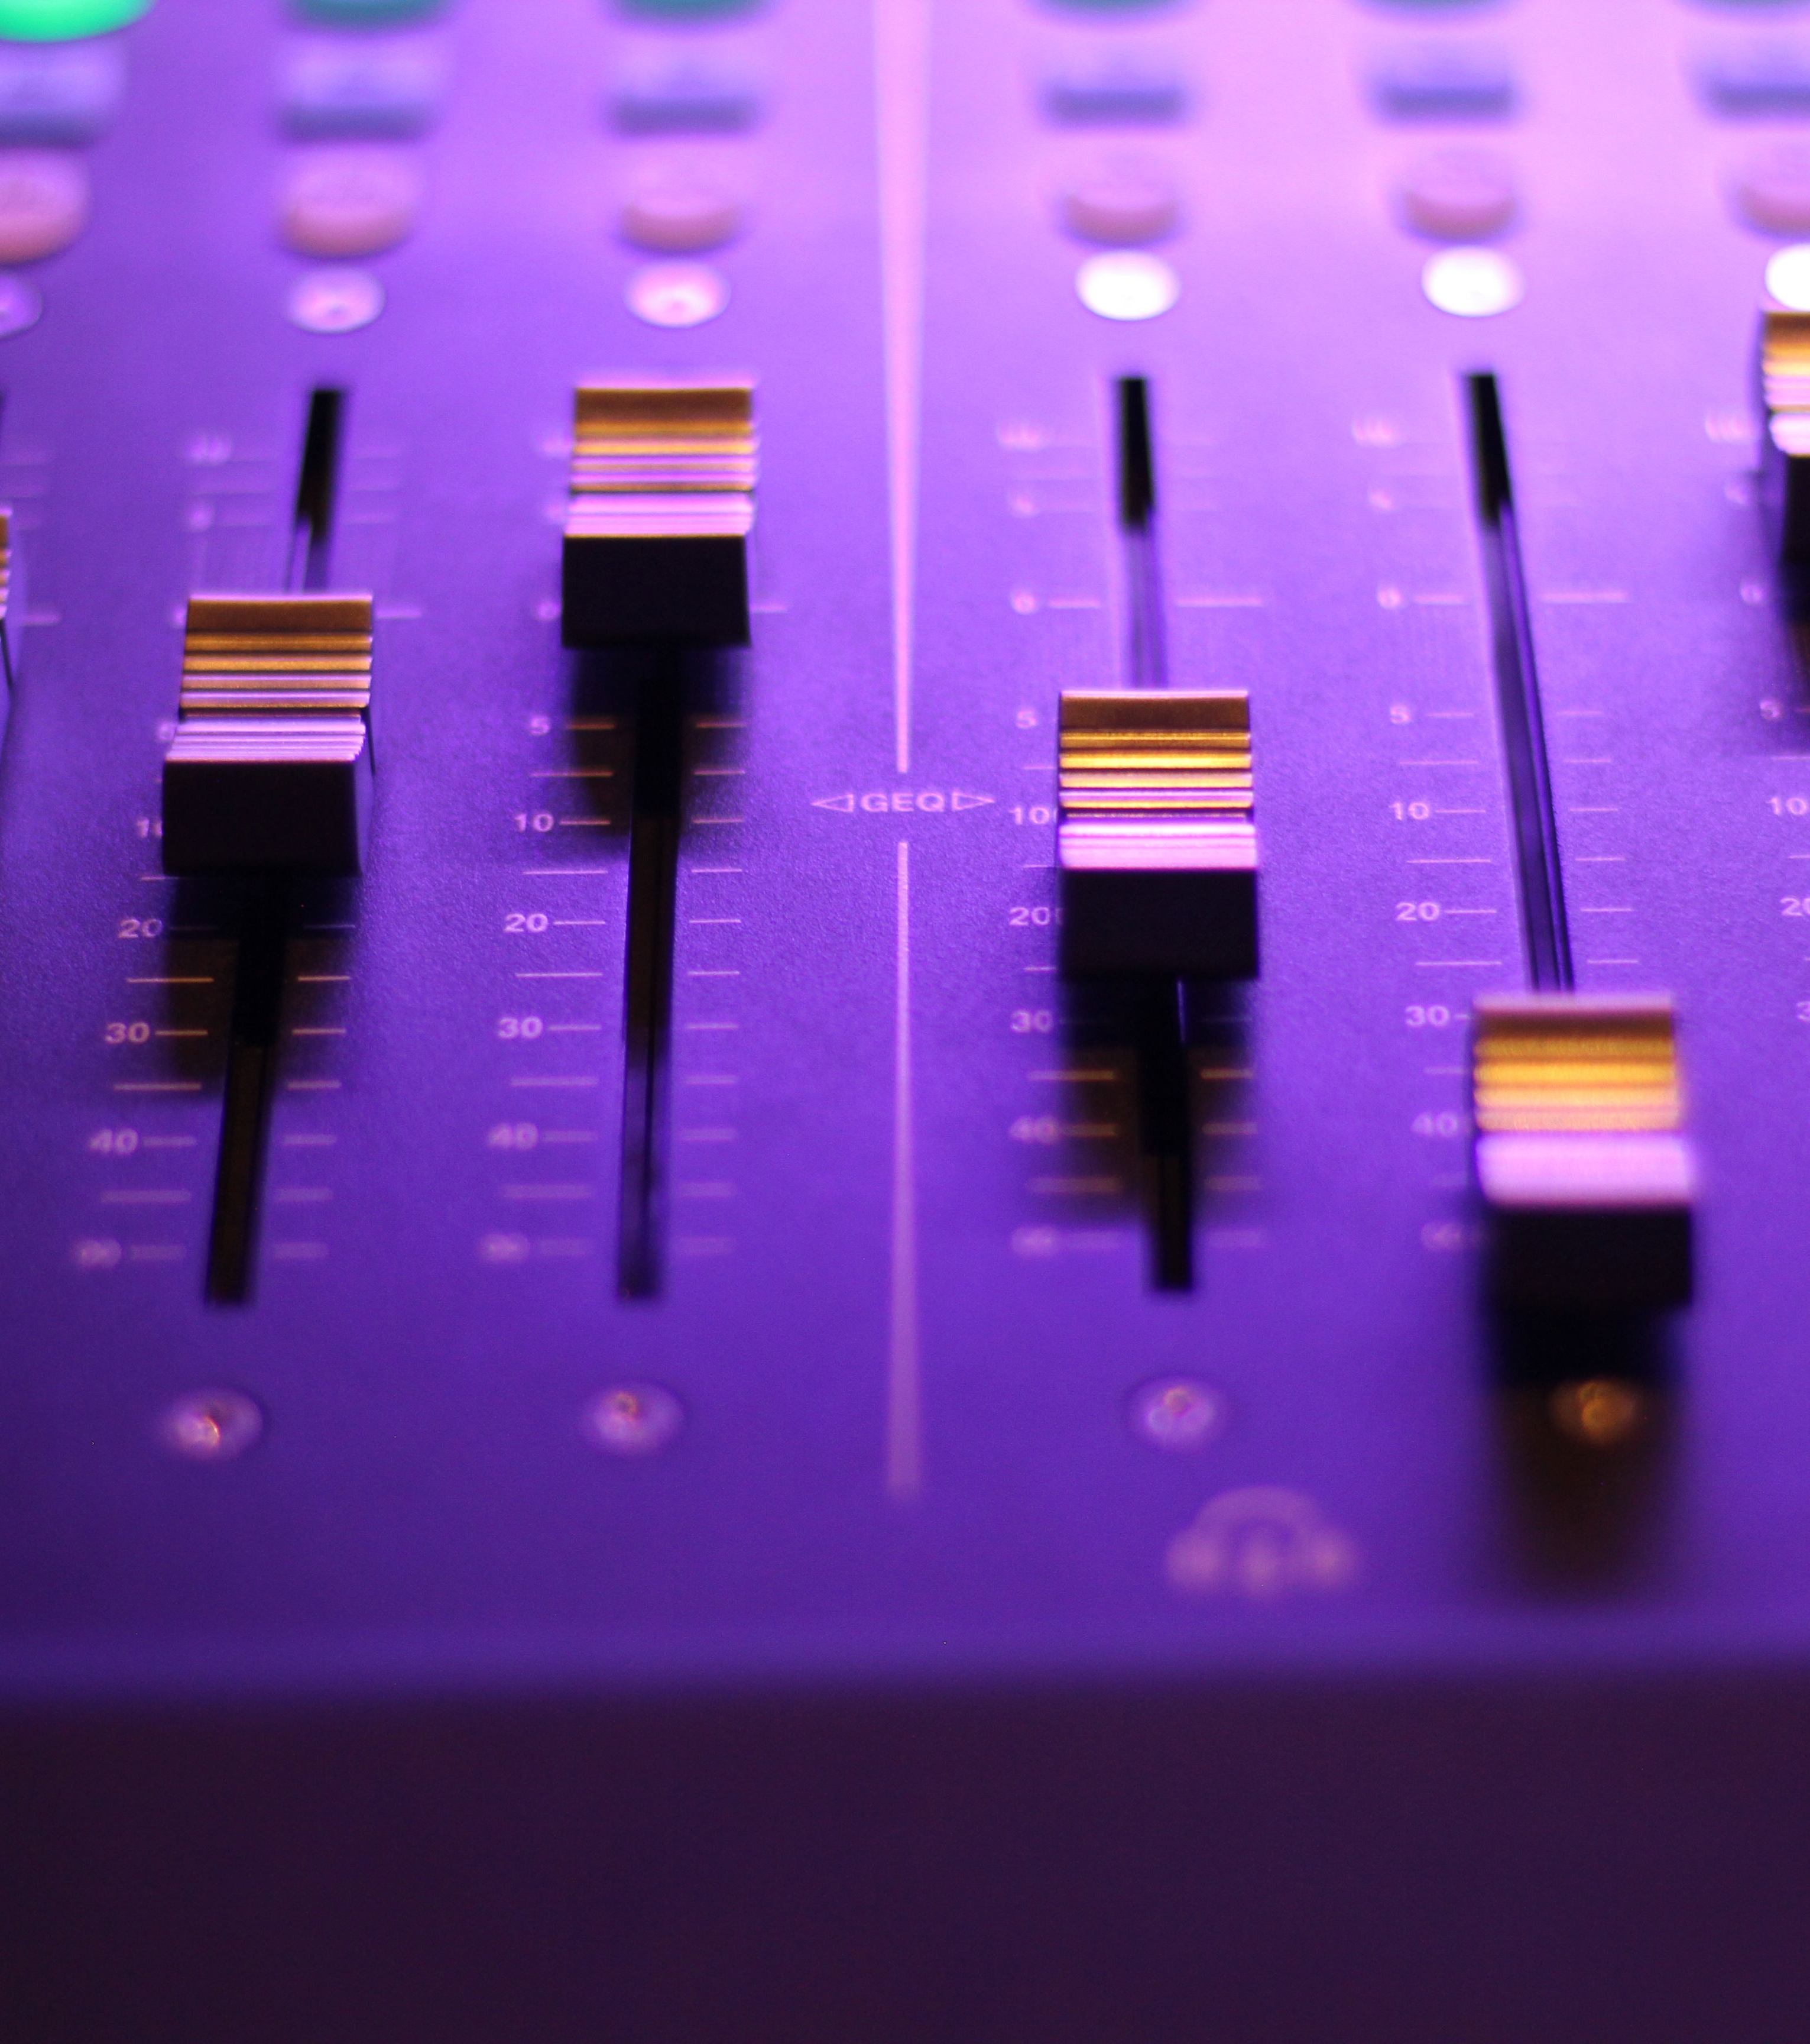
А это важно?
Может у нас только Азия
А если важно, то планируем больше аналитиков для ревью сценариев или…?

Slide 34
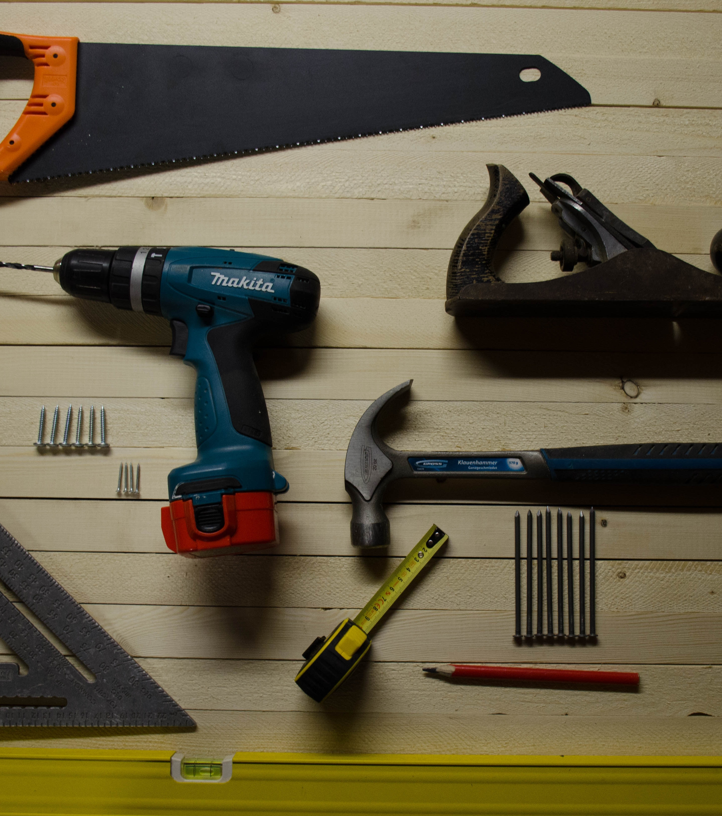
Молотки с ретро
А почему вы не проверили UK?
Да, вы мне требования нормально пишите!
Планируем больше аналитиков
Игнорируем зная о проблеме

Slide 35
Интеграция с реальным валидатором телефонным номеров не работает
Notes:
Missed: ID, Priority, Defect?, Degradation, Project Phase where should be found, Phase where made

Slide 36
Пример 3
Описание | Могли предвидеть? | Причина? | Комментарий | Действие
Интеграция с реальным валидатором телефонной базы не работает | Нет, разница в окружениях | Зависимость на третьесторонние компоненты | Не совпадение форматов, т.к. реальный валидатор изменил кодирование телефонных номеров | Проверять на реальном валидаторе или его эмуляторе?
Notes:
Missed: ID, Priority, Defect?, Degradation, Project Phase where should be found, Phase where made

Slide 37
А что если
Заказчик не дает его
Использование точных эмуляторов?
Альфа-тестинг?

Slide 38

Можно нам релиз совсем без багов? Зачем вы нам с багами поставляете?

Slide 39
Система RCA

Slide 40
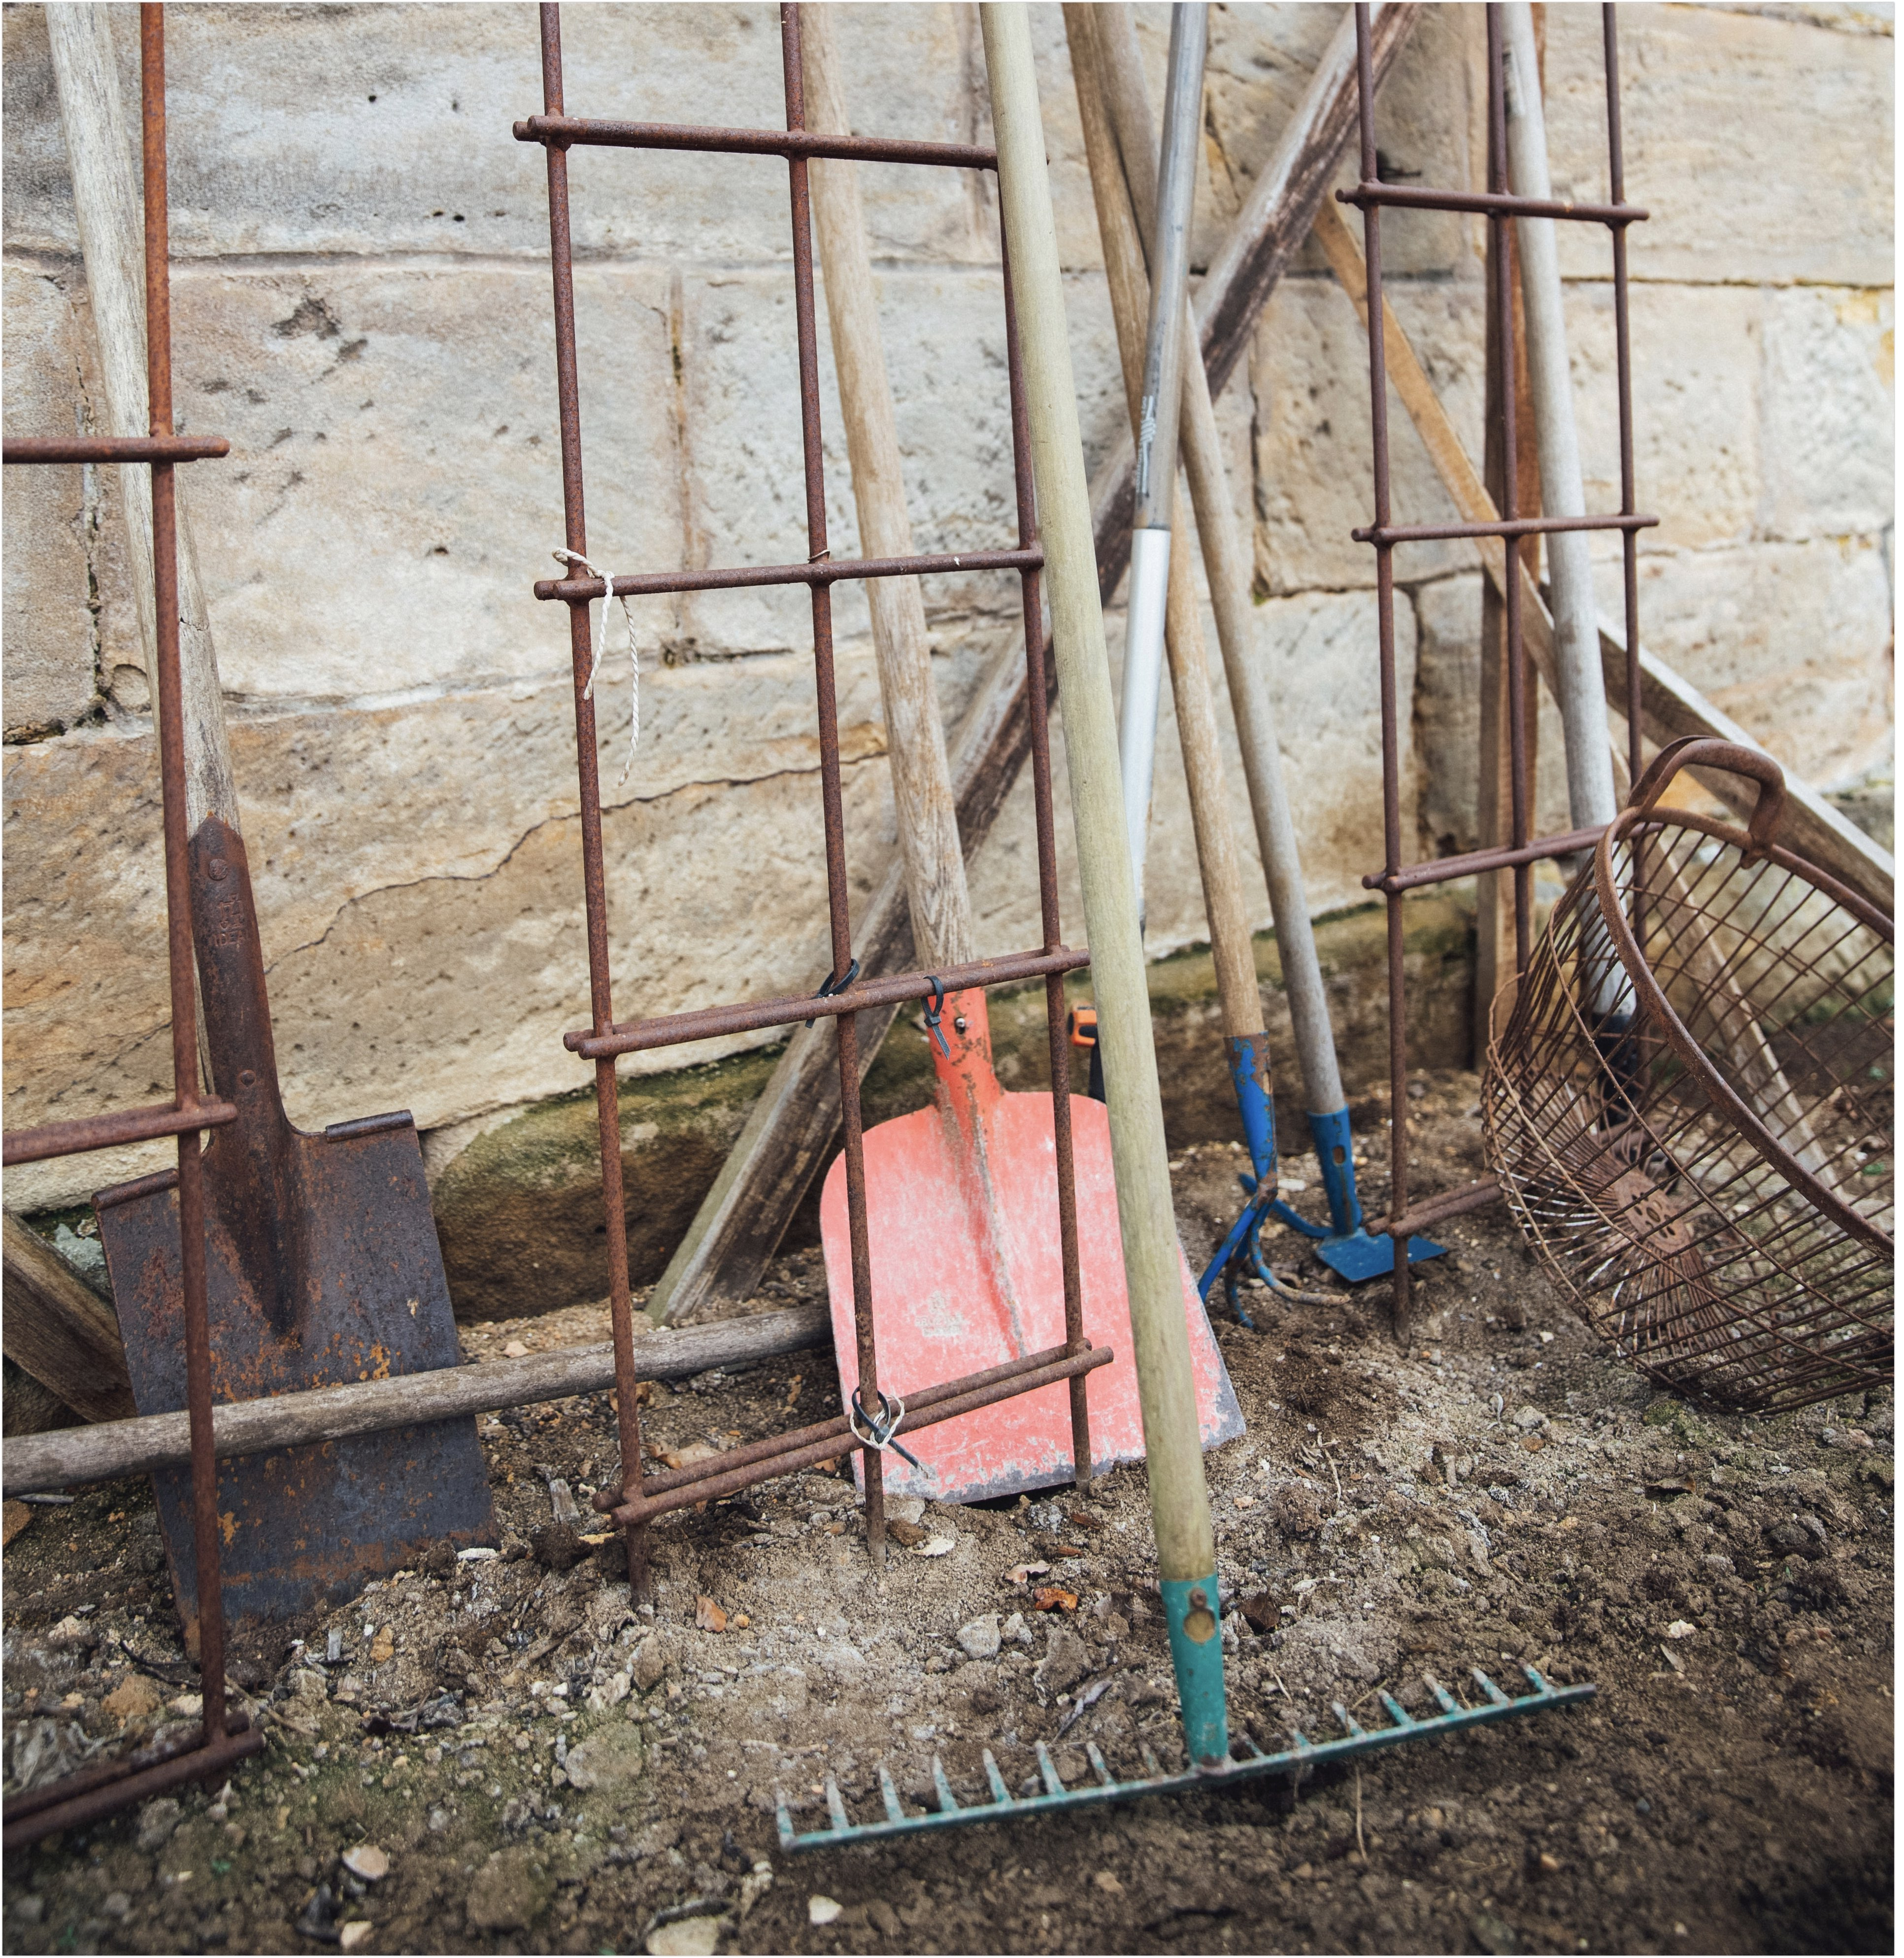
И зачем это
всё?
Notes:
Вроде у нас и так были грабли, на которые мы наступали и лопаты, которыми мы дрались
Зачем мы сварили эти таблицы и оградки?
Они нас будут защищать

Slide 41
А вот раньше лучше было!

Slide 42
Например для такого

Slide 43
Прозрачная картина для заказчика
Можем перевести дискуссию в область объективных цифр
Понимание как мы работаем от релиза к релизу
Notes:
Плюшки

Slide 44
Или вот для такого

Slide 45
Знаем распределение дефектов
Знает куда развивать процессы и команду
Notes:
Плюшки

Slide 46

Шаги
1. Выгружаем дефекты
2. Отвечаем на вопросы
3. Собираем статистику
4. Выделяем действия и ограничения
5. Действуем или нет
6. Проверяем эффект

Slide 47

Делать анализ сразу
Прикручивать автоматизацию
Notes:
Отложенный анализ занимает в 4-6 раз больше времени(15 минут и час)
Как хотите но нужна автоматизация. Для автоматизации используем жиру или ведем сразу эксельку или что хотите, но лучше делать, +50 к скорости
КРИБЛО только берем!
Actions, time

Slide 48
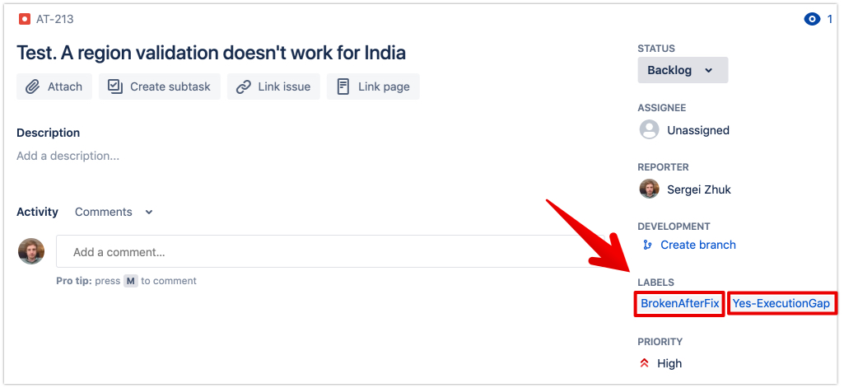
Автоматизация
Notes:
Отложенный анализ занимает в 4-6 раз больше времени(15 минут и час)
Как хотите но нужна автоматизация. Для автоматизации используем жиру или ведем сразу эксельку или что хотите, но лучше делать, +50 к скорости
КРИБЛО только берем!
Actions, time

Slide 49
Делать анализ сразу
Прикручивать автоматизацию
Улучшения работают если их делать. И делать системно
Постоянный тюнинг системы: поиск новых ответов
Notes:
Отложенный анализ занимает в 4-6 раз больше времени(15 минут и час)
Как хотите но нужна автоматизация. Для автоматизации используем жиру или ведем сразу эксельку или что хотите, но лучше делать, +50 к скорости
КРИБЛО только берем!
Actions, time

Slide 50
Постоянная настройка

Slide 51
Спасибо!
skype: sergeyzhux
www.linkedin.com/in/sergei-zhuk-a94664a8/

